Slide 1


هداية النحو
المقدمة
الدرس
٤
اَلفَصْـلُ الثَّانِي في الكَـلِمَةِ وأَقْسَامِهَا
أقسام الكلمة
Al-Qalam Institute
www.alqalaminstitute.org

Slide 2
خطة الكتاب
هداية النحو
مقدمة
القسم الأول : الاسم
القسم الثاني: الفعل
القسم الثالث: الحرف
الفصل الأول: الفَصْلُ الأوَّلُ في تَعْريفُ عِلْمِ النَّحْوِ
اَلفَصْـلُ الثَّانِي في الكَـلِمَةِ وأَقْسَامِهَا

Slide 3
الفَصْلُ الثَّانِيْ
مُقَدِّمَةٌ
فَصْلٌ
الكَلِمَةُ لَفْظٌ وُضِعَ لِمَعْنًى مُفْرَدٍ ،
to coin

Slide 4
الفَصْلُ الثَّانِيْ
مُقَدِّمَةٌ
وَهىَ مُنْحَصِرَةٌ في ثَلاثَةِ أَقْسَامٍ اسْمٍ وَفِعْلٍ وَحَرْفٍ،
لِأَنَّهَا .....
confined

Slide 5
الفَصْلُ الثَّانِيْ
مُقَدِّمَةٌ
لِأَنَّهَا إمَّا أَنْ لَا تَدُلَّ على مَعْنًى في نَفْسِهَا وَهُوَ الحَرْفُ،
قَالُوا يَامُوسَى إِمَّا أَنْ تُلْقِيَ وَإِمَّا أَنْ نَكُونَ نَحْنُ الْمُلْقِينَ
إِنَّا هَدَيْنَاهُ السَّبِيلَ إِمَّا شَاكِرًا وَإِمَّا كَفُورًا
denotes
indicates
signifies
in itself

Slide 6
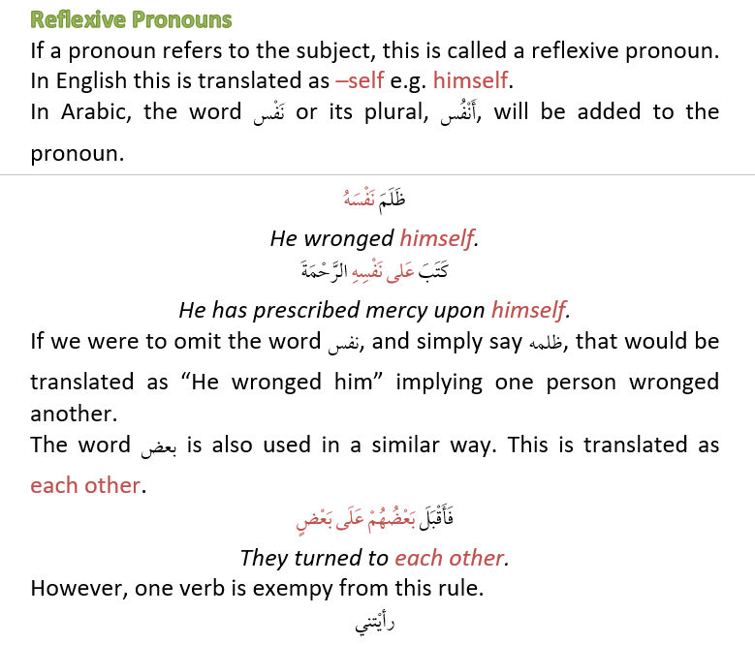
الفَصْلُ الثَّانِيْ
مُقَدِّمَةٌ

Slide 7
الفَصْلُ الثَّانِيْ
مُقَدِّمَةٌ
أَوْ تَدُلَّ عَلَى مَعْنًى في نَفْسِهَا ويَقْتَرِنُ مَعْنَاهَا بَأَحَدِ الْأَزْمِنَةِ الثَّلاثَةِ وَهُوَ الفِعْلُ،
Coupled
Associated
زَمَانٌ ج أَزْمِنَةٌ

Slide 8
الفَصْلُ الثَّانِيْ
مُقَدِّمَةٌ
أَوْ تَدُلَّ عَلَى مَعْنًى في نَفْسِهَا وَلَمْ يَقْتَرِنْ مَعْنَاهَا بِه ، وَهُوَ الاسمُ.
أحد الأزمة الثلاثة

Slide 9
الفَصْلُ الثَّانِيْ
مُقَدِّمَةٌ
الكَلِمَةُ لَفْظٌ وُضِعَ لِمَعْنًى مُفْرَدٍ،
وَهىَ مُنْحَصِرَةٌ في ثَلاثَةِ أَقْسَامٍ اسْمٍ وَفِعْلٍ وَحَرْفٍ،
لِأَنَّهَا إمَّا أَنْ لَا تَدُلَّ على مَعْنًى في نَفْسِهَا وَهُوَ الحَرْفُ،
أَوْ تَدُلَّ عَلَى مَعْنًى في نَفْسِهَا ويَقْتَرِنُ مَعْنَاهَا بَأَحَدِ الْأَزْمِنَةِ الثَّلاثَةِ وَهُوَ الفِعْلُ،
أَوْ تَدُلَّ عَلَى مَعْنًى في نَفْسِهَا وَلَمْ يَقْتَرِنْ مَعْنَاهَا بِه، وَهُوَ الاسمُ.

Slide 10

سبْحانَك اللَّهُمّ وبحَمْدكَ أشْهدُ أنْ لا إله إلا أنْت أسْتغْفِركَ وَأتَوبُ إليْك
Al-Qalam Institute
www.alqalaminstitute.org

